Slide 1
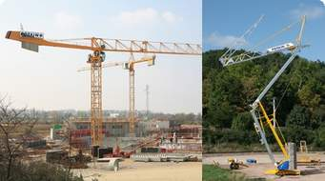
MOBILES ET AUTOMATES CE1 B

Slide 2
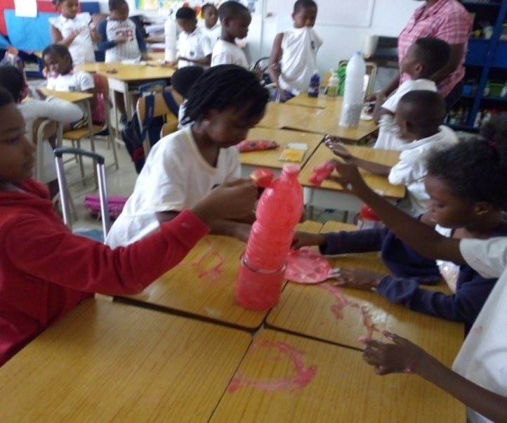
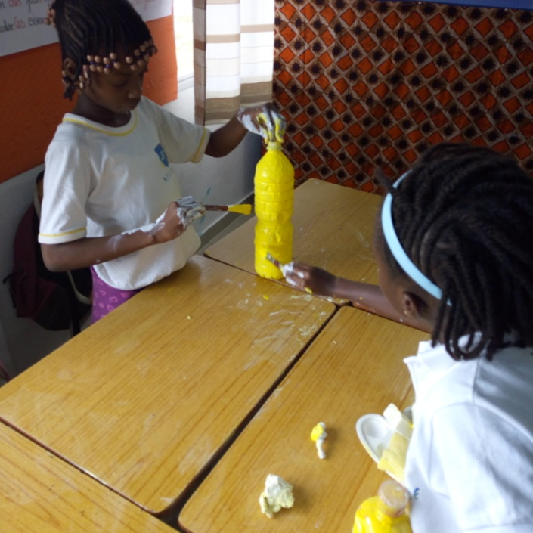
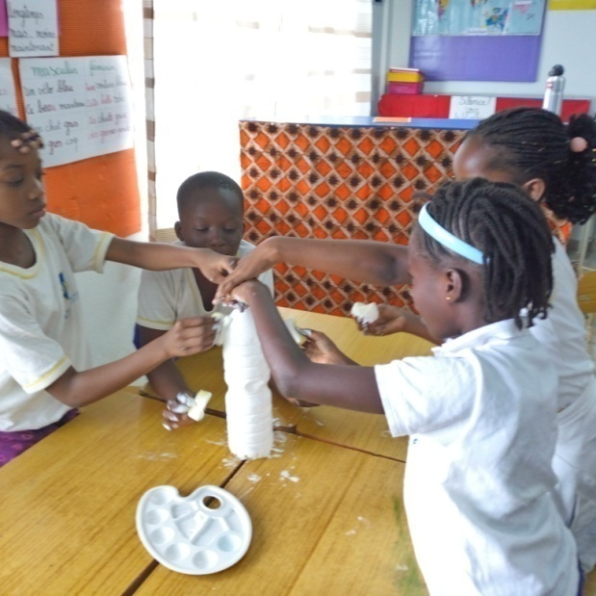
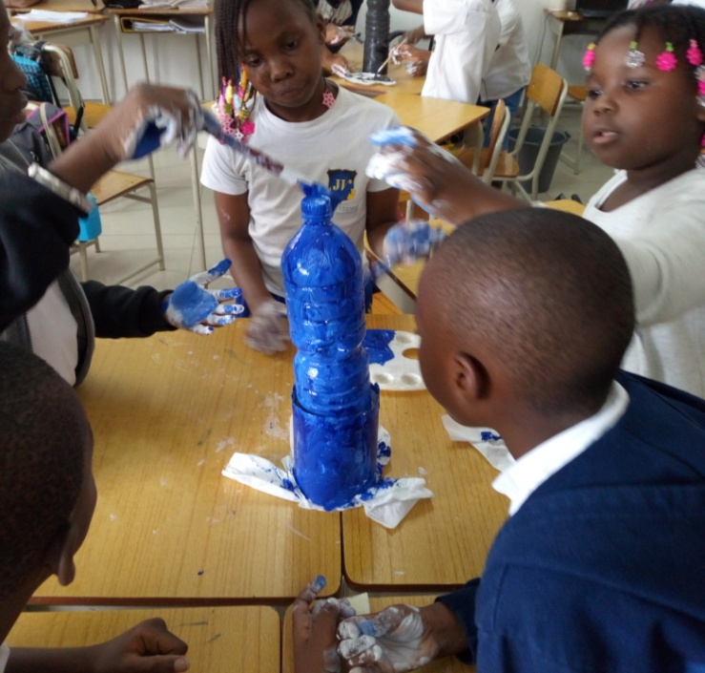
Quand on a mis les couleurs j’étais émerveillée.
Nous avons peint la bouteille .

Slide 3
La fiche de fabrication d’une grue
Matériels
- Une grande bouteille en plastique
- Une grande boite
- Du bois
- Du sable
- De la peinture
- Du fil
- Des accroches

Slide 4
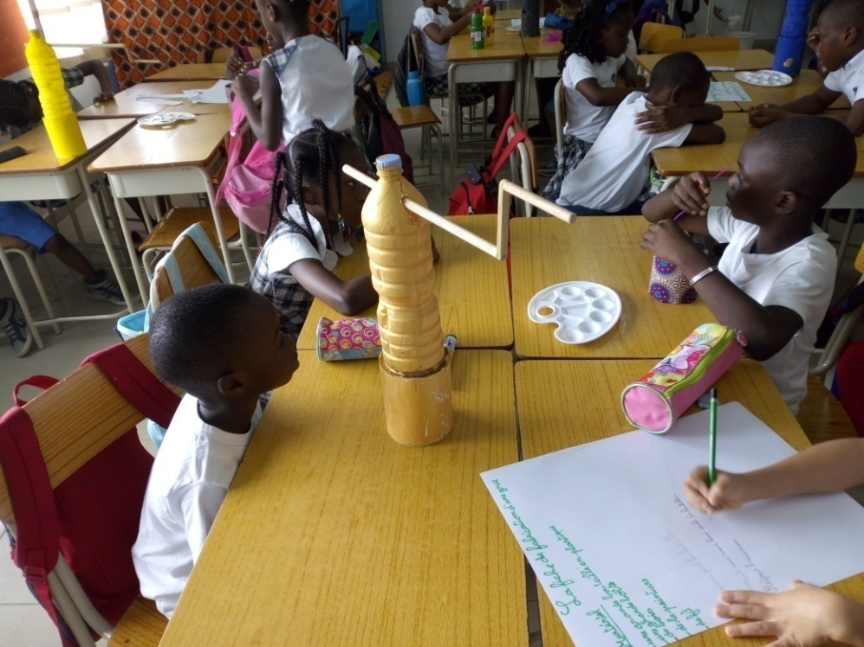
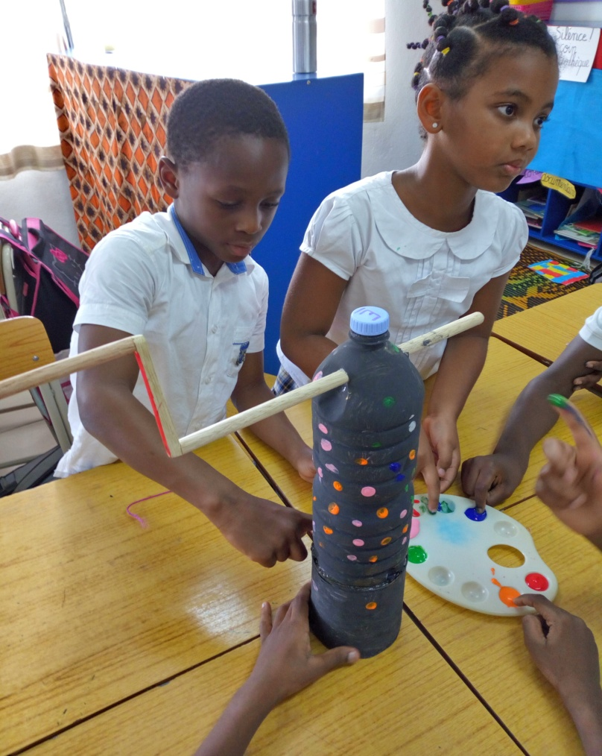
Tout au long de la fabrication,
j’ étais heureuse
La maîtresse a percé deux trous pour mettre la manivelle

Slide 5
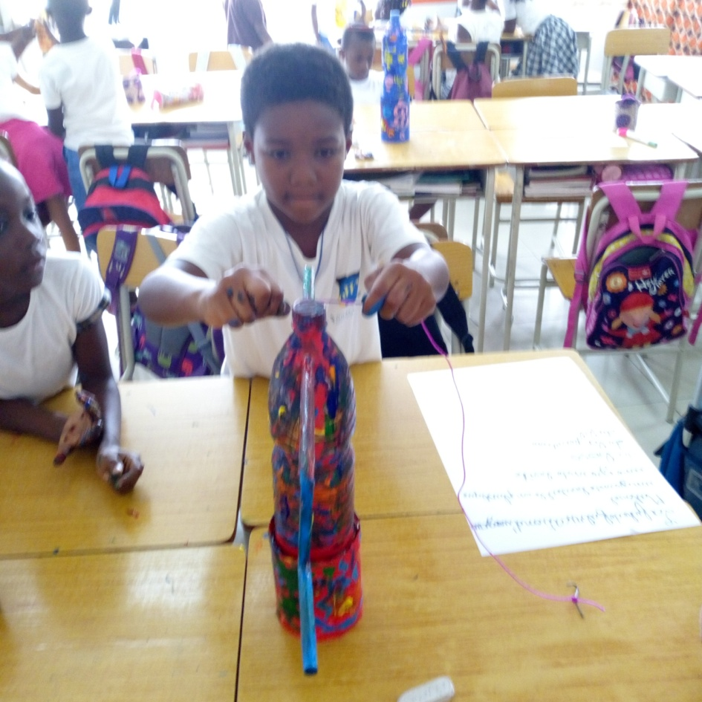
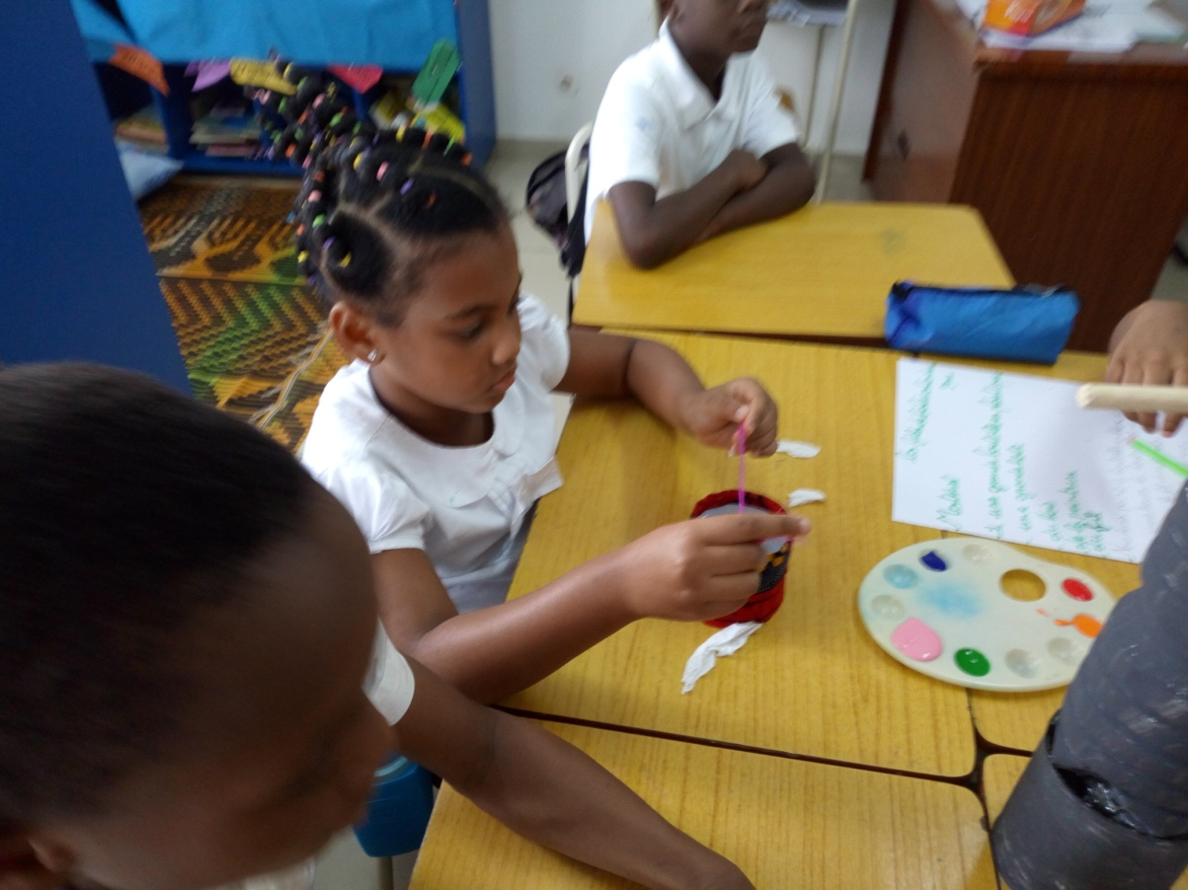
Quelle activité interessante!
Nous avons enroulé un fil rose accroché par un petit pot

Slide 6
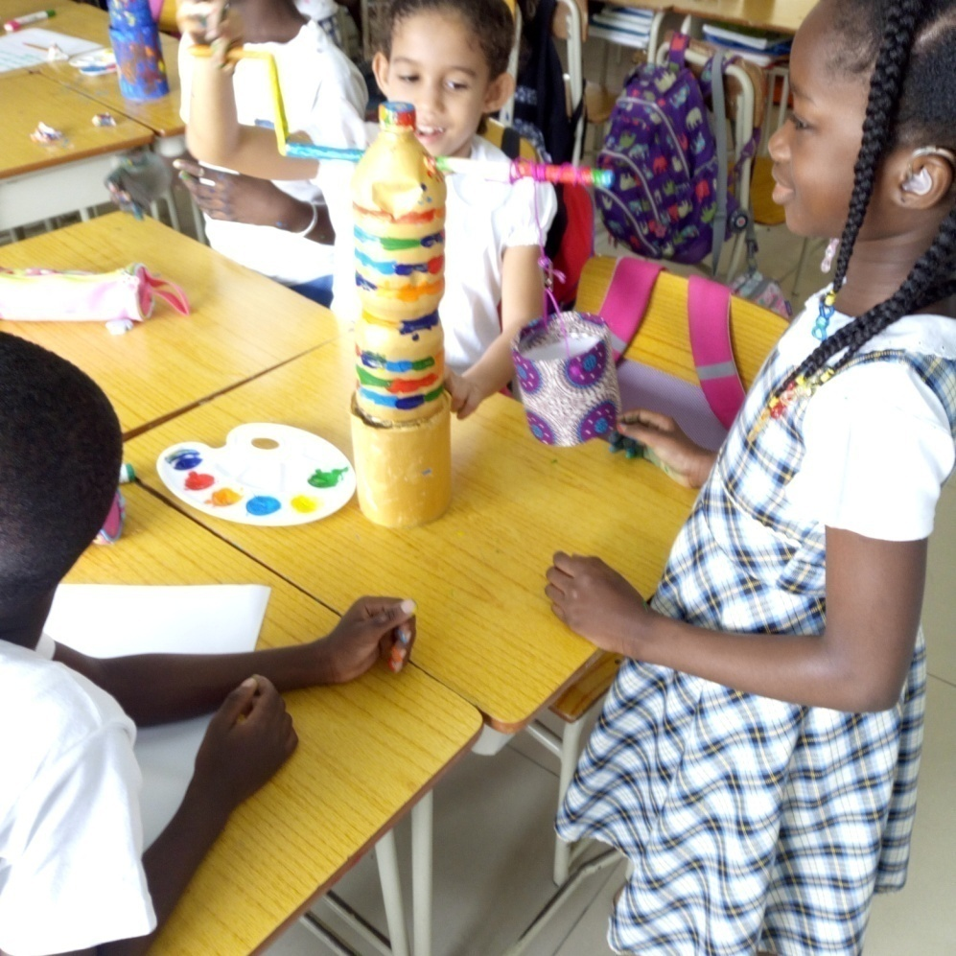
Notre chef d’œuvre !!!
Nous avons été épaté et impressionné

